Slide 1
Преговор
Пепа Пенчева

Slide 2
Да си припомним:
Цикли.Вложени цикли
Масиви
Параметри
Низове
Структури
Указатели
Файлове
Функции

Slide 3
Видове цикли
С предусловие
С постусловие
С управляваща променлива

Slide 4
ВЛОЖЕНИ ЦИКЛИ
Какво е вложен цикъл?
Как се изпълнява цикъл, който има в себе си вложен?
Правила, важещи при влагане на цикли.

Slide 5
Правила
при
вложени цикли
Управляващите променливи на двата цикъла трябва да са различни.
Вътрешният цикъл трябва да се съдържа изцяло в тялото на външния.
От тялото на вътрешния цикъл можем да направим преход към тялото на външния, но не и обратно.
Вътрешният и външният цикъл може да са от един и същи тип, или от различни типове.
Променливи, декларирани в тялото на вътрешния цикъл, не са видими извън него.

Slide 6
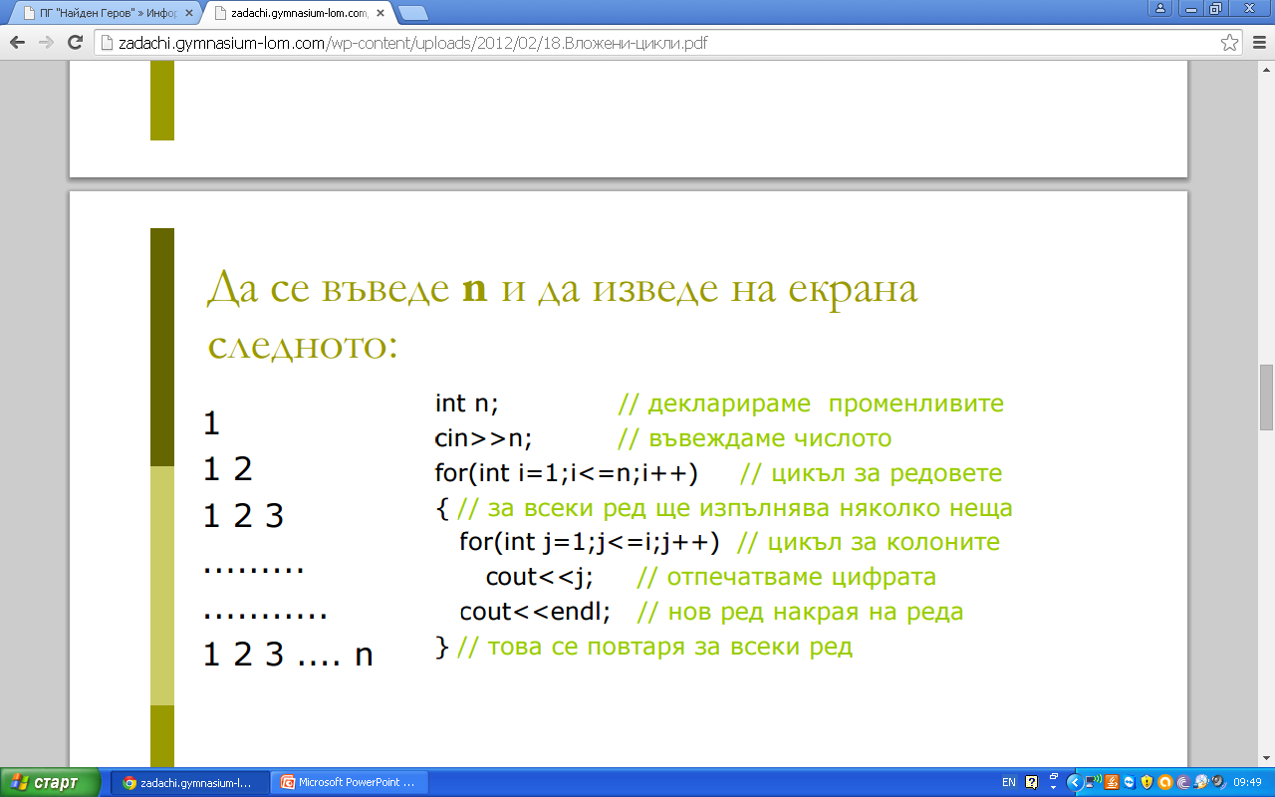
Какво е действието на дадения код и коя е управляващата променлива на вътрешния цикъл?

Slide 7
Масиви
Масивът е структурен тип данни, представляващ крайна редица от еднотипни елементи с пряк достъп до всеки от елементите.
Какво е масив
Видове масиви
Какво е индекс на елементите на масива?
Каква е стойността на индекса на първия елемент от масива?
Ако масив има 5 елемента, кой елемент ще има индекс 5?
Кой по ред ще бъде елементът с индекс 4?
Индексите могат да бъдат изрази и променливи. Какъв може да бъде типът на индексите?

Slide 8
Масиви
Как се декларира масив?
Инициализирани ли са дадените масиви при тези декларации?
Каква памет заема елемент на масив? А целият масив?
Колко елемента ще има масивът от последната декларация и какъв ще бъде техния тип?
int count[26];
char name[16];
float salary[8];
int ms[‘A’];

Slide 9
По какъв начин можем да инициалицираме масив?
int a[5]={3, 8, 4, 12, 67};
Ако сме задали стойност на по-малко елементи, отколкото е декларираният брой, каква стойност ще имат останалите елементи на масива?
А ако сме задали повече стойности, отколкото са елементите на масива, какво се случва с тези стойности?
Вярна ли е тази декларация:
int a[ ]={3, 8, 4, 12, 67};
А тази: int с[ ];
Ако а1 и а2 са масиви с равен брой елементи, възможно ли е това присвояване: a2 = a1;

Slide 10
Какви операции са допустими с масив?
int mas[6], i;
for (i=0; i<6; i++) cout<<mas[i];
int mas[6], i;
for (i=0; i<6; i++) cin>>mas[i];

Slide 11
Задачи
Да се въведат по пет стойности на два масива А и В от цял тип. Програмата да намира и отпечата стойностите на масив С, които се получават така: първите пет елементи са стойностите на масив А, а следващите пет са стойностите на масив В.
Да се въведат десет числа в интервала от 32 до 255, като стойности на елементи на масив, като се прави проверка за коректност на входните данни. Програмата да отпечатва знаците от ASCII таблицата, които съответстват на тези числа.

Slide 12
Чрез генераторът на случайни числа да се генерират шест стойности на масив А, които са цели числа в интервала [1 - 49]. Потребителят въвежа шест цели числа, които са стойности на масив В, в същия интервал. Програмата да намира и отпечата колко от числата на масив В съвпадат с генерираните в масив А числа. Програмата да се реализира чрез вложен цикъл. Да се прави проверка за коректност на входните данни при въвеждане на елементи в масив В.

Slide 13
СОРТИРАНЕ НА МАСИВИ
Процесът на подреждане на елементите на масив се нарича сортиране.

Slide 14
Метод на пряката селекция
Търси се елемент с най-малка (или най-голяма) стойност. Намереният елемент се премества в началото (или в края) на масива и се изключва от разглеждането. Действието се повтаря, докато не се изберат всички n елемента. В левия (десния) край на масива се образува поредица от вече подредените елементи.

Slide 15
i=0
6 |  | 5 |  | 2 |  | 7 |  | 1 |  | 3 |  | 4
i=1
6 |  | 5 |  | 2 |  | 4 |  | 1 |  | 3 |  | 7
i=2
3 |  | 5 |  | 2 |  | 4 |  | 1 |  | 6 |  | 7
i=3
3 |  | 1 |  | 2 |  | 4 |  | 5 |  | 6 |  | 7
i=4
3 |  | 1 |  | 2 |  | 4 |  | 5 |  | 6 |  | 7
2 |  | 1 |  | 3 |  | 4 |  | 5 |  | 6 |  | 7
i=5
i=6
1 |  | 2 |  | 3 |  | 4 |  | 5 |  | 6 |  | 7

Slide 16
for(i=N-1; i>=1;i--)
{
max=arr[0]; ind=0;
for(j=1; j<=i; j++)
if (max < arr[j])
{
max=arr[ j ];
ind=j;
}
swap=arr[i];
arr[i]=arr[ind];
arr[ind]=swap;
}

Slide 17
Метод на пряката размяна /метод на мехурчето/
Разменят се местата на два елемента, които не са в нарастващ (намаляващ) ред. И така до пълното сортиране на масива. При първото преглеждане на масива най-големият елемент заема последно място. При второто преглеждане вторият по големина елемент заема предпоследно място и т. н.

Slide 18
i=0
5 |  | 4 |  | 2 |  | 6 |  | 3
i=1
4 |  | 2 |  | 5 |  | 3 |  | 6
i=2
2 |  | 4 |  | 3 |  | 5 |  | 6
i=3
2 |  | 3 |  | 4 |  | 5 |  | 6
2 |  | 3 |  | 4 |  | 5 |  | 6
i=4

Slide 19
for(i=N-1; i>=1;i--)
for(j=0; j<=i-1;j++)
if (arr[ j ] > arr[ j+1 ])
{
swap=arr[j];
arr[j]=arr[j+1];
arr[j+1]=swap;
}

Slide 20
ДВУМЕРНИ МАСИВИ
Ученик | Въпроси
 | 1 | 2 | 3 | 4 | 5 | 6
1 | 15 | 25 | 63 | 10 | 42 | 18
2 | 10 | 90 | 75 | 80 | 70 | 90
3 | 70 | 95 | 60 | 55 | 85 | 75
4 | 65 | 80 | 70 | 45 | 50 | 65
На тази таблица може да се гледа като на масив от четири елемента (реда), всеки от които е едномерен масив от по шест цели числа.
int student[4][6];

Slide 21
Инициализация на елементите по време на декларация
int a[2][3]={{3, 8, 4},{ 12, 67,19}};
Този запис е равностоен на следната дефиниция:
int a[2][3]={ 3, 8, 4, 12, 67, 19};

Slide 22
for (i=0; i<6; i++)
for (j=0; j<10; j++)
cin>>mas[ i ] [ j ];//въвеждане на стойности от //клавиатурата

Slide 23
Главен диагонал:
По самия главен диагонал i==j
Под главния диагонал i=1 до n-1; j=0 до i-1
Над главния диагонал i=0 до n-2; j=i+1 до n-1
а00 | а01 | а02 | а03 | а04
а10 | а11 | а12 | а13 | а14
а20 | а21 | а22 | а23 | а24
а30 | а31 | а32 | а33 | а34
а40 | а41 | а42 | а43 | а44

Slide 24
Второстепенен диагонал:
По самия диагонал i; j= n-i-1
Под диагонала i=1 до n-1; j=n-i до n-1
Над диагонала i=0 до n-2; j=0 до n-2-i
а00 | а01 | а02 | а03 | а04
а10 | а11 | а12 | а13 | а14
а20 | а21 | а22 | а23 | а24
а30 | а31 | а32 | а33 | а34
а40 | а41 | а42 | а43 | а44

Slide 25
Низове
Последователност от краен брой елементи от символен тип, заградени в кавички, се нарича символен низ /накратко само низ/.
Какво е низ?
Какво отличава низът от символа?
Определете понятията дължина на низ, подниз и празен низ.

Slide 26
Как декларираме низ?
char str[10];
char <име_на_низ> [<дължина>]
Дължината е константа от дискретен тип и изисква стойност, по-голяма с единица от максималния брой на символите в низа. Защо?
Колко памет заема даден низ?

Slide 27
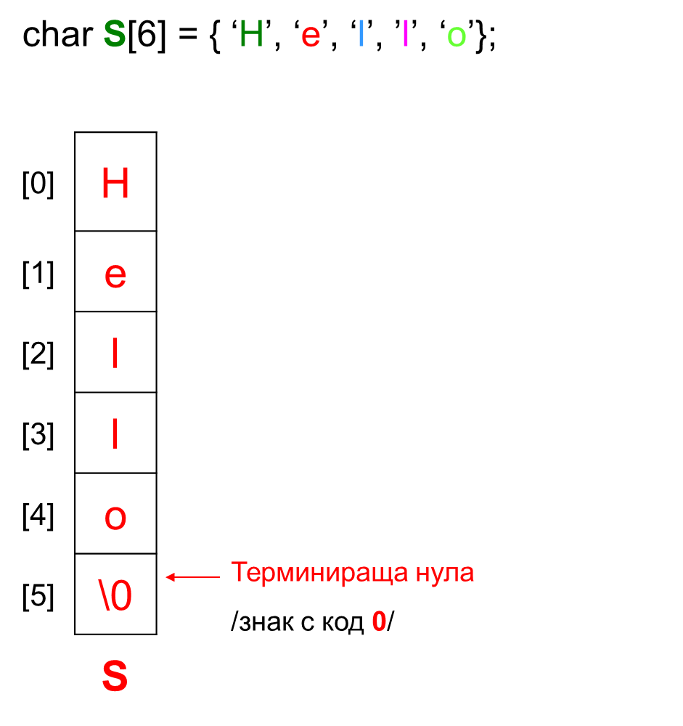
Инициализация на низ
Колко е дължината на този низ?
Колко памет заема?

Slide 28
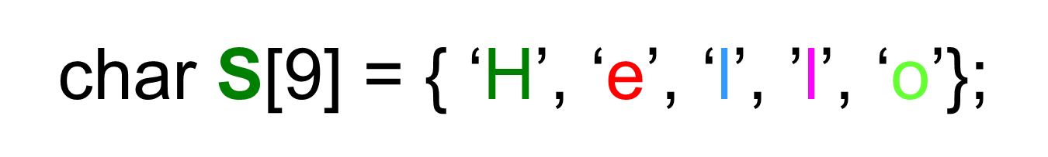
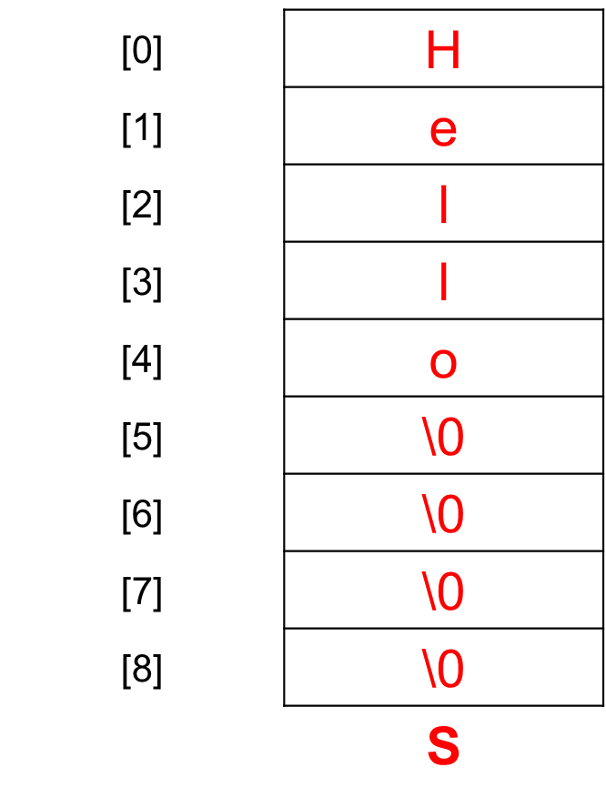
Колко е дължината на този низ?
Колко памет заема?

Slide 29
Верни ли са тези инициализации:
char name[5];
name=“Ivan”;
char name[5];
name={‘I’,’v’,’a’,’n’};
char name1[5], name2[5];
char name3[5] ={‘I’,’v’,’a’,’n’};
name1[5]=name3;
name2=name3;
char s[ ] = { ‘H’, ‘e’, ‘l’, ’l’, ‘o’};
char s1[ ] = “Hello”;
А тези:
Недопустимо е инициализирането да бъде направено в хода на програмата след декларацията!

Slide 30
Въвеждане на низ от клавиатурата
С какво се отличават двете команди:
cin>><име_на_низ>;
cin.getline( <име_на_низ>, <брой_символи> , [<символ>] );
Как става извеждането на низ на екрана?

Slide 31
Вградени функции за работа с низове
strcpy(str1,str2);
strncat(str1,str2,n);
strncpy(str1,str2,n);
strcmp(str1,str2);
strcat(str1,str2);
strlen(str);
Какво е лексикографска наредба?

Slide 32
УКАЗАТЕЛИ
Какво представлява указателят?
Променлива, чиято стойност е адрес от паметта на компютъра се нарича указател.
Стойността на указателя посочва /указва/ местоположението на дадена променлива и позволява косвен достъп до стойността на тази променлива. Директен достъп до стойността на променлива се осъществява чрез нейното име.

Slide 33
Пример
Ако променливата р съдържа адреса на друга променлива, наречена q, казваме, че р сочи q.
Ако променливата q в паметта е разположена на адрес 100, тогава променливата р ще има стойност 100.
100
100
56
p
q

Slide 34
ДЕКЛАРИРАНЕ
име на тип *име на указател;
В ОП се заделят 4В за записване на адрес на променлива от базовия тип.

Slide 35
int *p; //указател към променлива от тип int
float *p1; //указател към променлива от тип float
double z, *p2;
Типът на указателя трябва да съвпада с типа на променливата, която той сочи.

Slide 36
Кои са двете специални операции, които можем да извършваме с указател?
Операторът & връща адреса на променливата, стояща след него.
Операторът * връща стойността, съхранявана на адреса, който следва.
Правилни ли са тези записи?
&(x+y/2)
&155
Не се допуска прилагането на & спрямо константи и изрази!

Slide 38
Пример
Тази програма ще отпечата 7, адресът на Х, още веднъж адресът на Х и още веднъж 7.
#include<iostream.h>
int main()
{
int x=7, *p; //променливата х има стойност 7
p=&x; //на р присвояваме адреса на х
cout<< x<<“ ”<< &x<<“ ”<< p<<“ ”<< *p;
system("pause");
return 0;
}

Slide 39
ПРИМЕРИ
float x, y, *px, *px1;
px = &x; //px сочи адреса на x
y=*px; //y=x
px1=&*px; //px1=px
y=*&x; //y=x
Операциите * и & са “взаимнонеутрализиращи” се.

Slide 40
Верен ли е този фрагмент?
float x, y;
int *px;
px=&x;
y=*px;
px е дефиниран от тип int, а променливата x е дефинирана от тип float
Не е допустимо px и x да са от различни типове.

Slide 41
Как инициализираме указател?
Правилните стойности, които може да приеме един указател са валидни адреси от паметта (цели числа) или 0 (NULL).
Нулевата стойност NULL при инициализация на указателите се използва да се означи, че той е свободен и не посочва нищо.

Slide 42
Задача
Напишете програма с цикъл for, която брои от 0 до 9 и изписва числата на екрана. Отпечатайте числата, като използвате указател. Отпечатайте и адреса, който сочи указателя.
#include<iostream.h>
int main()
{
int i, *p;
p=&i;
for (i=0; i<10; i++)
{ cout<< *p;
cout<< p; }
system("pause");
return 0;
}
Има ли смисъл от фигурните скоби?

Slide 43
Какво е действието на операциите +, ++, - и - - , прилагане върху указател?
При всяко инкрементиране на указател, той ще сочи към следващия елемент, дефиниран от неговия базов тип, намиращ се след сочения в момента.

Slide 44
В първия случай се взема стойността, сочена от р, след което р се инкрементира и след това получава стойност от новия адрес.
Във втория случай се инкрементира само стойността на соченото от указателя число.
*р++ != (*р)++

Slide 45
Задачи:
Определете стойността на изразите след изпълнение на програмния фрагмент:
int a[ ]={9, 14, 3, 26, 2, -5};
int *p; p=&a[2];
а) *(p+1); б) a[*p+1];
Приемете, че р е float указател, който в момента сочи към адрес 100, и че типът float е с дължина 4 байта. Каква ще е стойността на р след изпълнение на р=р+2; ?

Slide 46
ФУНКЦИИ
Защо се налага използването на функции?
Декларация и дефиниране на функции
Какъв може да е типът на функцията?
Формални и действителни параметри на функциите
Обръщение към функции

Slide 47
Използване на параметри във функциите
Ако дадена функция трябва да изпълни едни и същи действия, но с различни входни данни, се налага употребата на параметри.
Всеки параметър се описва чрез тип и име в кръглите скоби след името на функцията.
Параметрите, използвани в декларацията на функцията се наричат формални.
При обръщение към функцията викащата програма й предава стойностите, с които трябва да се изпълнят действията. Тези стойности се наричат действителни параметри.

Slide 48
Формалните параметри се изброяват при декларацията на функцията.
Действителните параметри заместват формалните при викането на функцията, т.е. те се пишат след името на функцията при извикването й.
Действителните и формалните параметри трябва да съвпадат по тип, брой и подреждане.
Имената на действителните и формалните параметри могат да са различни, но могат и да са еднакви.

Slide 49
#include <iostream.h>
int NOD(int x, int y)
{
while (x!=y)
if (x>y) x=x-y; else y=y-x;
return x;
}
int main()
{int a,b,c,d;
cout<<"vavedete a,b,c,d";
cin>>a>>b>>c>>d;
int r=NOD(a, b);
cout<<"NOD{"<<a<<","<<b<<"} ="<<r<<endl;
int s=NOD(c, d);
cout<<"NOD{"<<c<<","<<d<<"} ="<<s<<endl;
cout<<"NOD{"<<a<<","<<b<<","<<c<<","<<d<<"} ="<<NOD(r,s)<<endl;
system("pause");
return 0;
}
Пример
Да се напише програма, която въвежда стойности на естествените числа a, b, c, d и намира и извежда НОД на числата a и b, след това на c и d и накрая на a, b, c, d.

Slide 50
Когато функцията връща резултат, при обръщение към нея, тя се интерпретира като променлива и се включва като операнд в оператор.
Когато функцията не връща резултат, функцията се извиква като самостоятелен оператор.

Slide 51
Какво е прототип на функцията?
Прототипът на функцията декларира функцията преди тя да се използва и преди нейната дефиниция. Прототипът се състои от типа на резултата (функцията), името на функцията и списъка с параметрите й. Той завършва с ;.
Пример: int Lice(int a, int b);
Възможно е при прототип да се изпуснат имената на параметрите, а да стои само типът им.
Пример: int Lice(int, int );

Slide 52
Пример: Да се напише програма, която пресмята лице на правоъгълник, като използва функция.
#include <iostream.h>
int Lice(int a, int b)
{
int L;
L=a*b;
return L;
}
int main()
{int S, a, b;
cout<<“a=”<<endl;
cin>>a;
cout<<“b=”<<endl;
cin>>b;
S=Lice(a,b);
cout<<“S=”<< S<<endl;
system("pause");return 0;
}
Стойността на променливата L се присвоява на името на функцията и това е стойността, която тя връща.
Обръщение към (извикване на) функцията Lice

Slide 53
Когато декларацията на функцията е отделена от дефиницията тя се нарича прототип /псевдоним/.
#include <iostream.h>
int Lice(int , int );
int main()
{int S, a, b;
cout<<“a=”<<endl;
cin>>a;
cout<<“b=”<<endl;
cin>>b;
S=Lice(a,b);
cout<<“S=”<< S<<endl;
system("pause"); return 0;
}
int Lice(int a, int b)
{
int L;
L=a*b;
return L;
}
Обръщение към (извикване на) функцията Lice

Slide 54
#include <iostream.h>
int main()
{ int S, a, b;
int Lice(int a, int b);
cout<<“a=”<<endl;
cin>>a;
cout<<“b=”<<endl;
cin>>b;
S=Lice(a,b);
cout<<“S=”<< S<<endl;
system("pause");return 0;
}
int Lice(int a, int b)
{
return a*b;
}
Прототипът на функция може да стои и в тялото на главната функция main.
Обръщение към (извикване на) функцията Lice
Връщаният резултат може да бъде не само чрез име на променлива, а и чрез израз.

Slide 55
Видове формални параметри
Параметри, предавани по стойност
Параметри, предавани по адрес
Параметри, предавани по псевдоним

Slide 56
ПРИМЕР
Да се направи подпрограма, която да връща разменените стойности на две променливи с помощта на трета.
void swap(int x, int y)
{
int a;
a=x;
x=y;
y=a;
cout<<"x=n="<<x<<endl;
cout<<"y=m="<<y<<endl;
}
int main()
{int n, m;
cout<<"vavedete n";
cin>>n;
cout<<"vavedete m";
cin>>m;
cout<<endl;
cout<<"n="<<n<<endl;
cout<<"m="<< m;
swap(n, m);
cout<<endl;
cout<<"n="<<n<<endl;
cout<<"m="<< m;
system("pause"); return 0;
}
Посочете резултата.
Какъв e вида на формалните параметри?
Какви могат да бъдат действителните в този случай?
Променете задачата така, че да използвате параметри, предавани по адрес.

Slide 57
void swap(int *x, int *y)
{
int a;
a=*x;
*x=*y;
*y=a;
cout<<"x=n="<<x<<endl;
cout<<"y=m="<<y<<endl;
}
******************
swap(&n, &m);
Какви могат да бъдат действителните параметри в този случай?

Slide 58
Формалните параметри се записват като указатели
void swap(int &x, int &y);
Действителните параметри се записват само с името си.
swap(n, m);
Параметри, предавани по псевдоним
Когато формалният параметър е параметър, предаван по псевдоним, действителният параметър може да бъде променлива или адрес на променлива.

Slide 59
Примери
int SP(int x, int y)
{
x=3*x;
y=x%y;
return y;
}
. . .
void main()
{
int x=4, y=7;
cout<<SP(y, x);
}
Каква стойност ще бъде изведена на екрана след изпълнение на следния програмен фрагмент:

Slide 60
Какво ще бъде изведено след изпълнение на следния програмен фрагмент:
void sp(int *m)
{
int n=3;
*m=10*(*m);
n=n+(*m);
cout<< n;
}
. . .
int main()
{
int n=1;
sp(&n);
n=n+1;
cout<< n;return 0;
}

Slide 61
Какви ще бъдат стойностите на променливите a и b след изпълнение на фрагмента:
void SP(int p, int *q)
{
p=3*(*q);
*q=3*p;
}
. . .
int main()
{
int a=1, b=2;
SP(a, &b);
}

Slide 62
Пример: Да се напише програма, която въвежда и извежда елементите на масив от цели числа.
#include <iostream.h>
void ReadM(int a[ ], int n)
{
int i;
for (i=0;i<n;i++)
{
cout<<"a[i]=“;
cin>>a[i];
}
}
void OutM(int a[ ], int n)
{
int i;
for (i=0;i<n;i++)
{
cout<<“ “<<a[i];
}
}
int main()
{ int i,n;
cout<<"N=";cin>>n;
int a[n];
ReadM(a,n);
OutM(a,n);
system("pause");return 0;
}
Масивът като фактически параметър.
Масивът като формален параметър.

Slide 63
Какво означава една променлива да е глобална или локална?
Каква е областта на действие на променлива?

